Slide 1
中国国际贸易促进委员会商业行业委员会
RCEP相关课程实验实训解决方案
2023.3

Slide 2
一、RCEP实验实训背景
二、RCEP实验实训目标
三、RCEP实验实训思路
四、RCEP实验实训模式
五、RCEP实验实训案例

Slide 3
RCEP实验实训背景

Slide 4
我国外贸行业人才供需现状
难
高校培养毕业生与市场脱钩。当前新产业、新业态、新模式发展迅猛，对高校毕业生知识结构、技能结构、素质水平等的要求不断提高，高校人才培养和经济产业发展不匹配的矛盾更加凸显，一些新兴产业所需人才难以满足。
高校毕业生无法达到企业要求。鉴于全球贸易专业人员所处的监管、技术、政治和商业环境不断变化发展，公司越来越难以找到具有适当技能、能够满足需求的专业人员。而高效毕业生虽具备较强的专业知识，却缺乏动手操作能力，综合素质较差。
高校毕业生就业难，不稳定。毕业生存在适应能力弱、上手慢、动手能力差的情况，难以真正为企业解决外贸工作中的实际问题。毕业后近一年处于学习或实习状态，大多需要半年才能进入工作状态。原因主要是毕业生知识单一，所学内容与实际业务脱节，动手操作能力弱，不能适应职业岗位需要。
毕业生就业困难
企业人才缺口
业务技能缺失
专业技能不对口
缺乏竞争力
对就业概念薄弱
实习生培养时间长
入职后发展不稳定
专业学生职业技能缺失
薪资期望过高与能力不符

Slide 5
RCEP实验实训目标

Slide 6
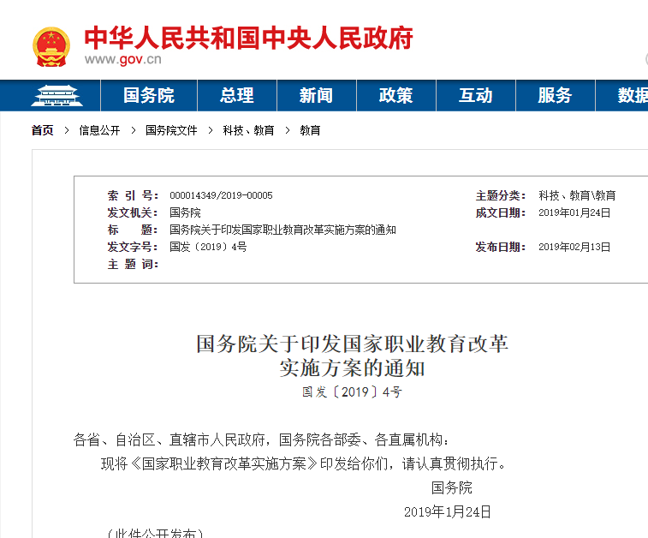
RCEP实验实训目标
远景
价值
学生
拓展专业知识及技能结构，增强毕业生竞争力
将岗位培训前置根据市场真实情况培养岗位技能
缩短毕业生到岗后培训时间
（四）完善高层次应用型人才培养体系。
完善学历教育与培训并重的现代职业教育体系，畅通技术技能人才成长渠道。发展以职业需求为导向、以实践能力培养为重点、以产学研用结合为途径的专业学位研究生培养模式，加强专业学位硕士研究生培养。推动具备条件的普通本科高校向应用型转变，鼓励有条件的普通高校开办应用技术类型专业或课程。开展本科层次职业教育试点。
院校
老师
提高高校毕业生就业率
高质量完善复合型人才培养
提升新时代职业教育现代化水平，为促进经济社会发展和提高国家竞争力提供优质人才资源支撑。
提高教师教学质量
帮助老师提升自身业务水平，与市场接轨

Slide 7
RCEP实验实训思路

Slide 8


（一）外贸实训课程打造
外贸课程 拓展
海关事务 国际谈判 企业场景
专家老师 授课
协会专家 海关专家 企业高管
行业重点
案例
生物医药、芯片、
汽车零部件等重 点行业案例实操
国际贸易谈判实
操案例
实验实训
实操仿真
应用
仿真模拟系统(高校定制) 模拟数据包
移动查询工具

Slide 9
（二）RCEP实验实训课程
RCEP理论课程
RCEP实验实训系统
自由贸易区的基本理论
RCEP实验实训移动助手
RCEP实验实训系统
原产地规则的基本理论
FTA查询
商品税率查询
税率税则查询（最优税率需引擎支持
税率税则查询
商品税则信息查询
原产地规则的适用与影响
RCEP原产地规则
企业进出口最优关税推荐展示
原产地规则的发展与区域化
涉证涉检
原产地判定（需引擎支持）
相同商品其他FTA税率展示
中美加征信息
中国原产地规则的立法体系及执行
反倾销反补贴信息
商品原产地规则查询
CIQ编码信息
原产地规则
商品原产地主规则展示
RCEP原产地规则及操作程序
3C认证信息
商品原产地证书展示
RCEP成员国与中国原有自由贸易协定原产地规则及操作程序
出口退税信息
商品原产地附加规则展示
消费税信息
原产地证模拟填制
原产地规范文本下载
RCEP实验实训数据服务
数据服务
（RCEP原产地规则）
中国
（转版税则税率）
其他RCEP成员国税率

Slide 10

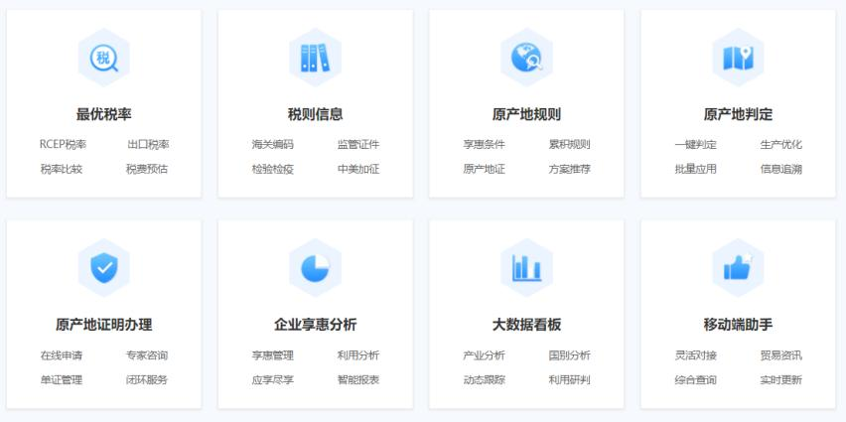
（三）RCEP实验实训系统介绍
共性问题 口 数据多 口 规则杂 口 咨询贵 口 节税难
解决方案 ✓ 数据精准化 ✓ 规则数字化 ✓ 专家普惠化 ✓ 节税智能化

Slide 11
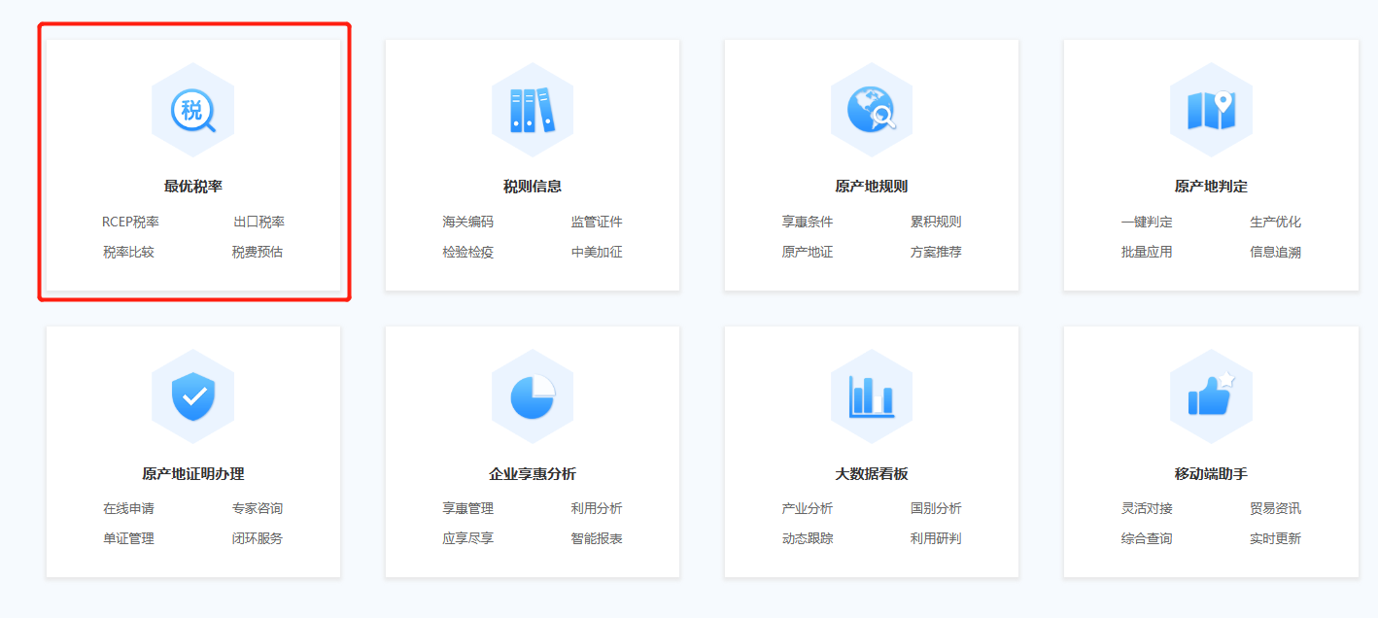
最优税率查询
最优税率查询
在进口商品时，从最惠国税率，暂定税率，FTA协定税率等多种税率中帮助企业找到最低关税，并精准计算税费
在出口商品时，帮助企业了解目的国（地区）是否有FTA协定关税，并精准
一键计算关税成本、增值税 、消费税成本，以及每票货物通过应用FTA优惠政策可以获得的关税的金额

Slide 12
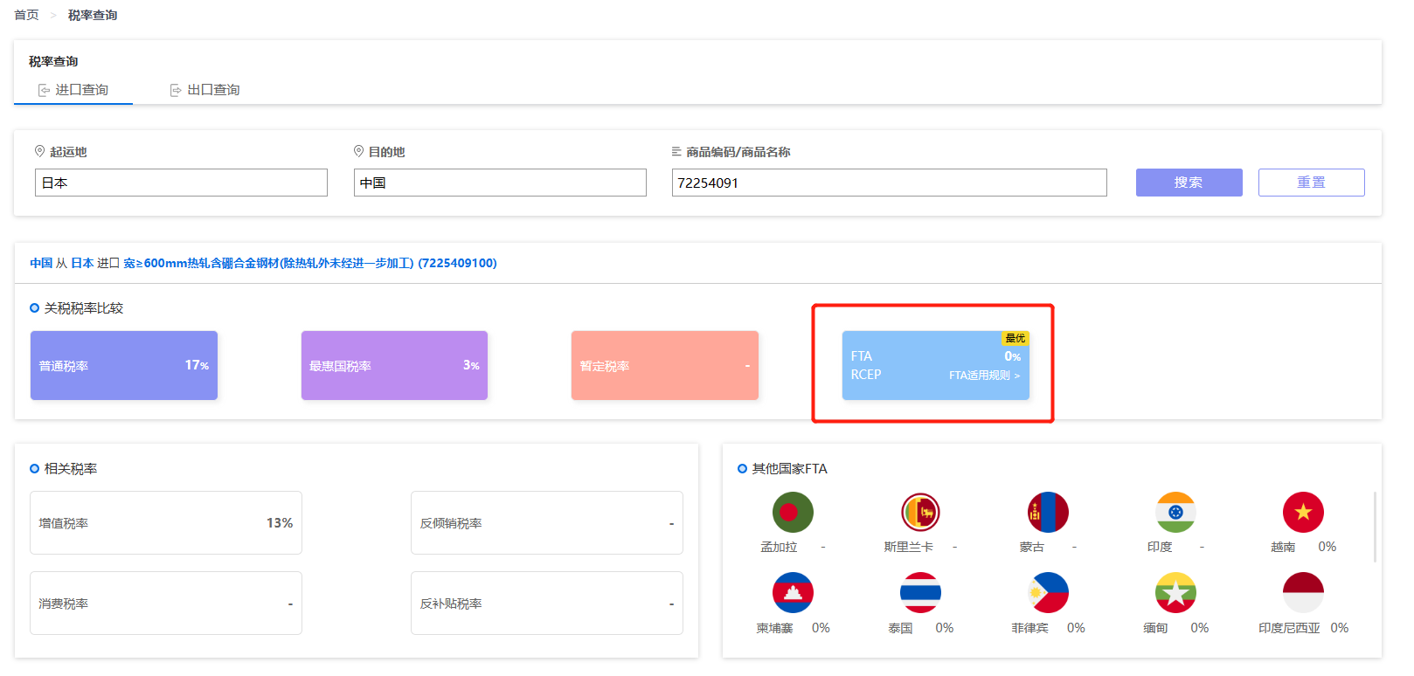
最优税率查询
最优税率查询
在进出口中，如果有多套FTA税率可以适用，将全量收集所有FTA的协定税率信息，并通过比较帮忙企业选择使用的FTA类型以及对应的最低税率
对于没有FTA优惠关税的商品，系统自动提醒其他20套FTA涉及的国家（地区）以及定税率，便于企业考虑是否通过扩大供应商来源或者调整采购渠道来享受优惠税率

Slide 13
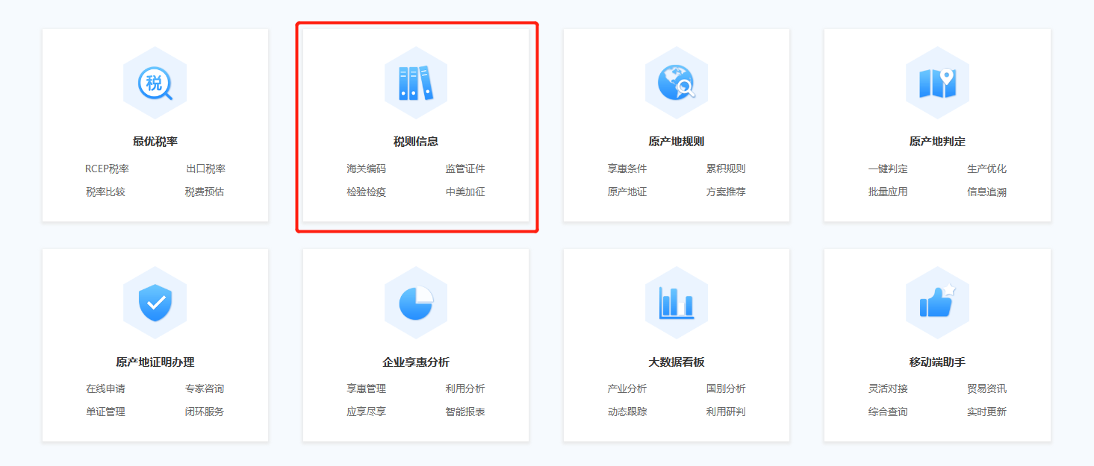
税则查询
税则查询
查询特定税号下的商品所需提供的监管证件类型（如关税配额证明，两用物项和技术许可证、濒危动植物许可证、药品进出口准许准等60种证书），并提示每项监管证件的签发机构
对于特定商品，提示进口和出口涉及的食品、动植物，卫生检疫证件需求，以及商品检验证件的要求

Slide 14
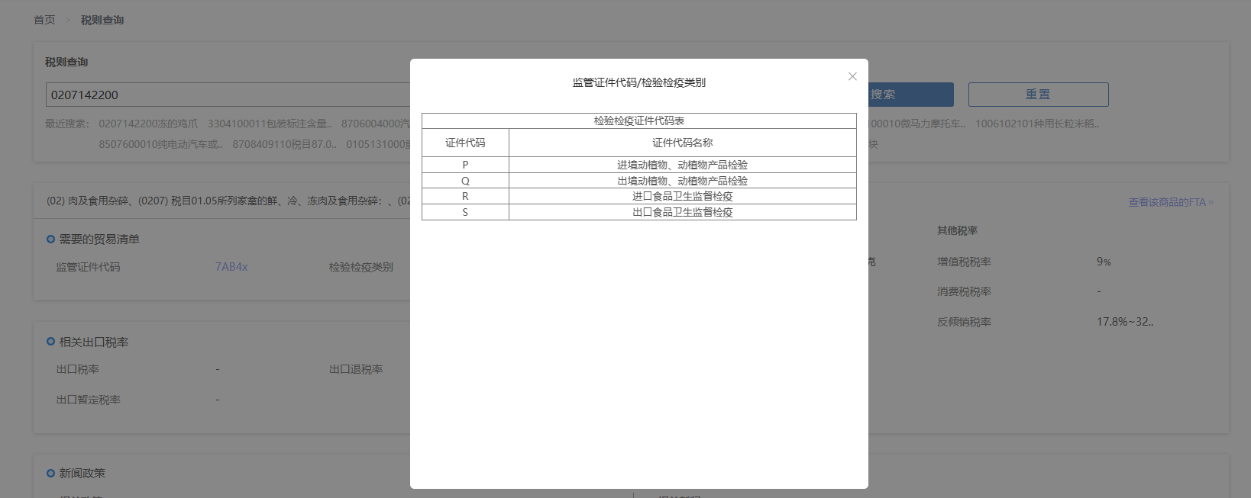
税则查询
税则查询
提供中美加征税率的及时更新，并对加征得实施时间和结束时间给出指南和参考（下图为所需检验检疫证）

Slide 15
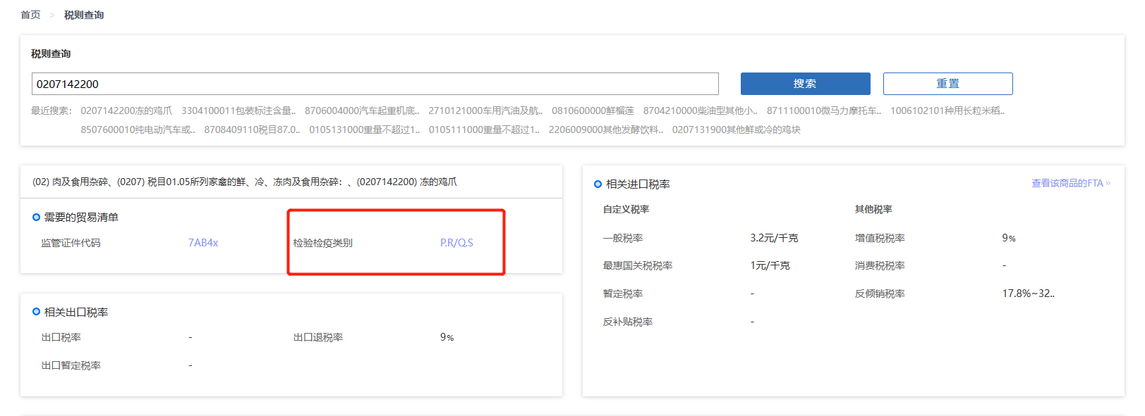
税则查询
税则查询
对于特定商品，如果涉及出口税率，出口退税，或者反倾销反补贴税率，将一站式展示相关税费信息

Slide 16
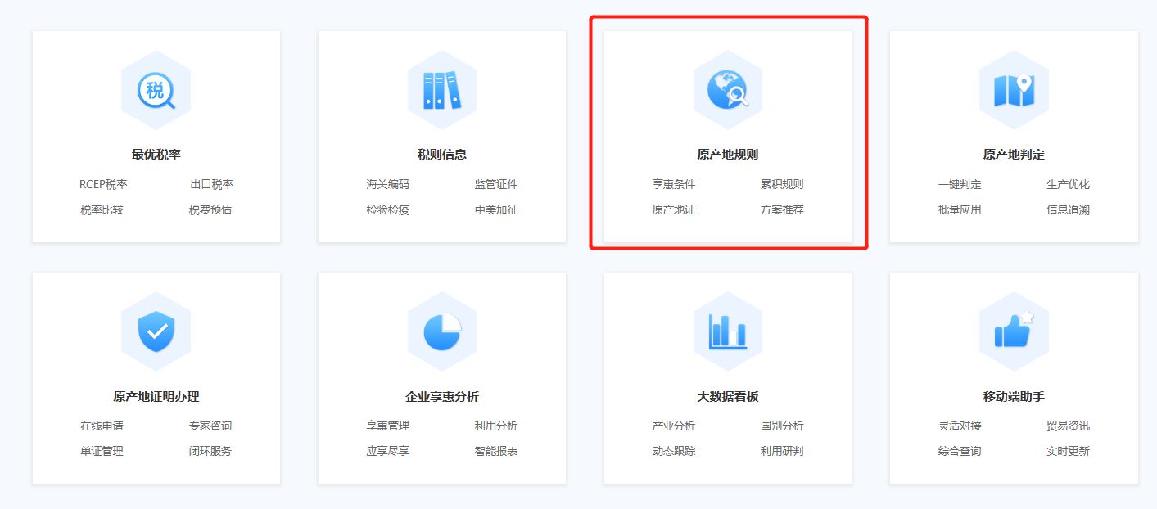
原产地规则查询
原产地规则查询
精准提供全套原产地规则。

Slide 17
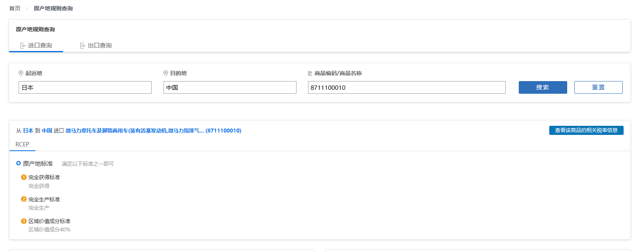
原产地规则查询
原产地规则查询
通过大数据技术可精确的提供所有需要满足的原产地规则和条款，包括对原产地标准、补充规则、附加规则和海关手需上的需求。

Slide 18
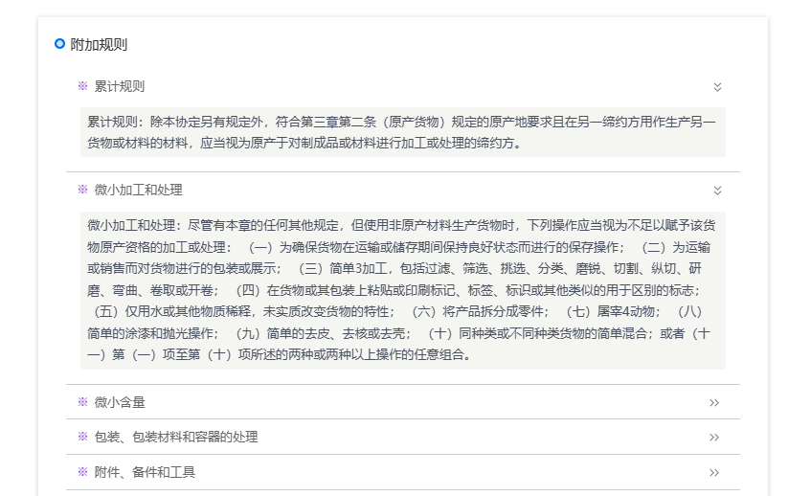
原产地规则查询
原产地规则查询
提高企业在上百页文件种搜索法律规则的效率，降低合规管理成本。

Slide 19
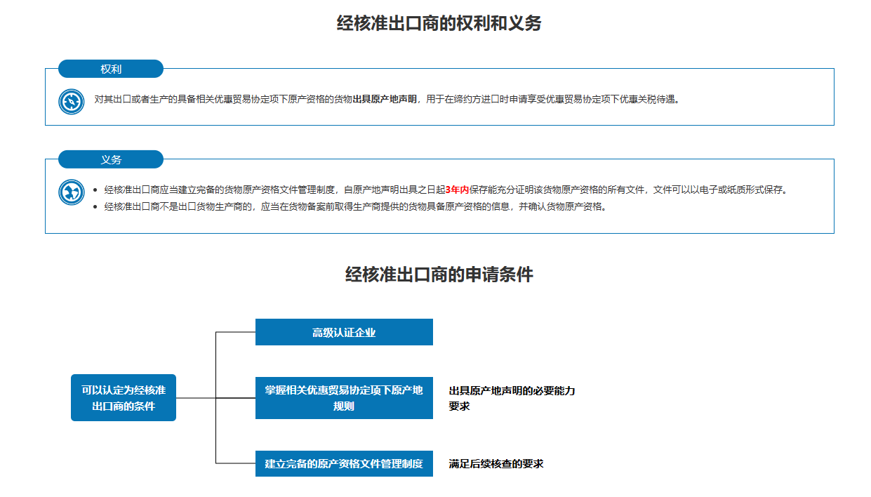
原产地证填制仿真

Slide 20
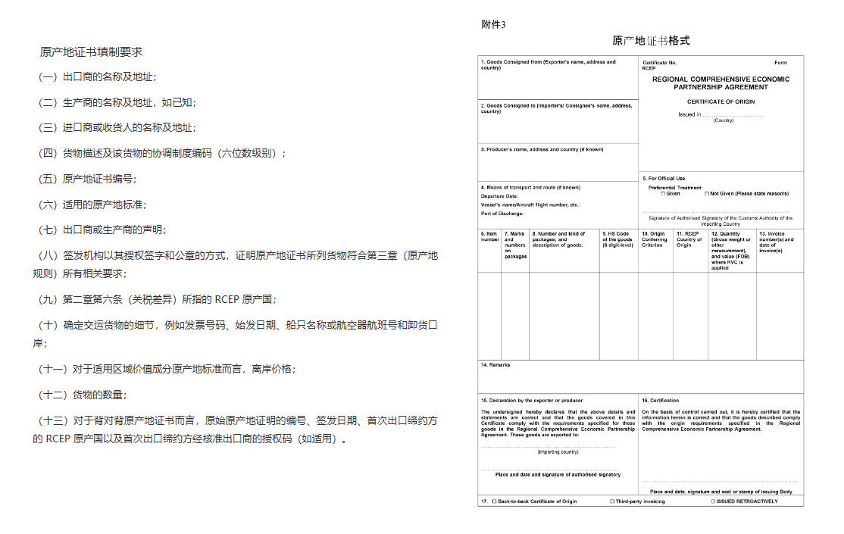
原产地证填制仿真

Slide 21
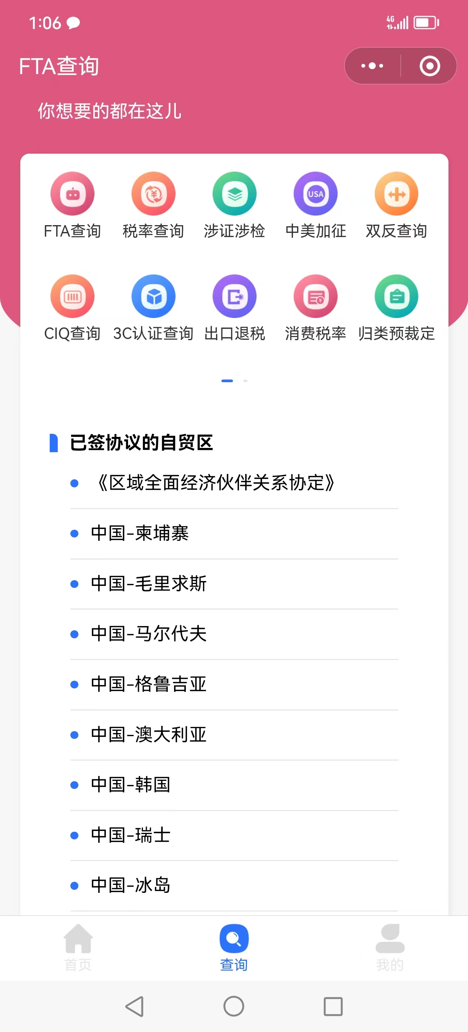
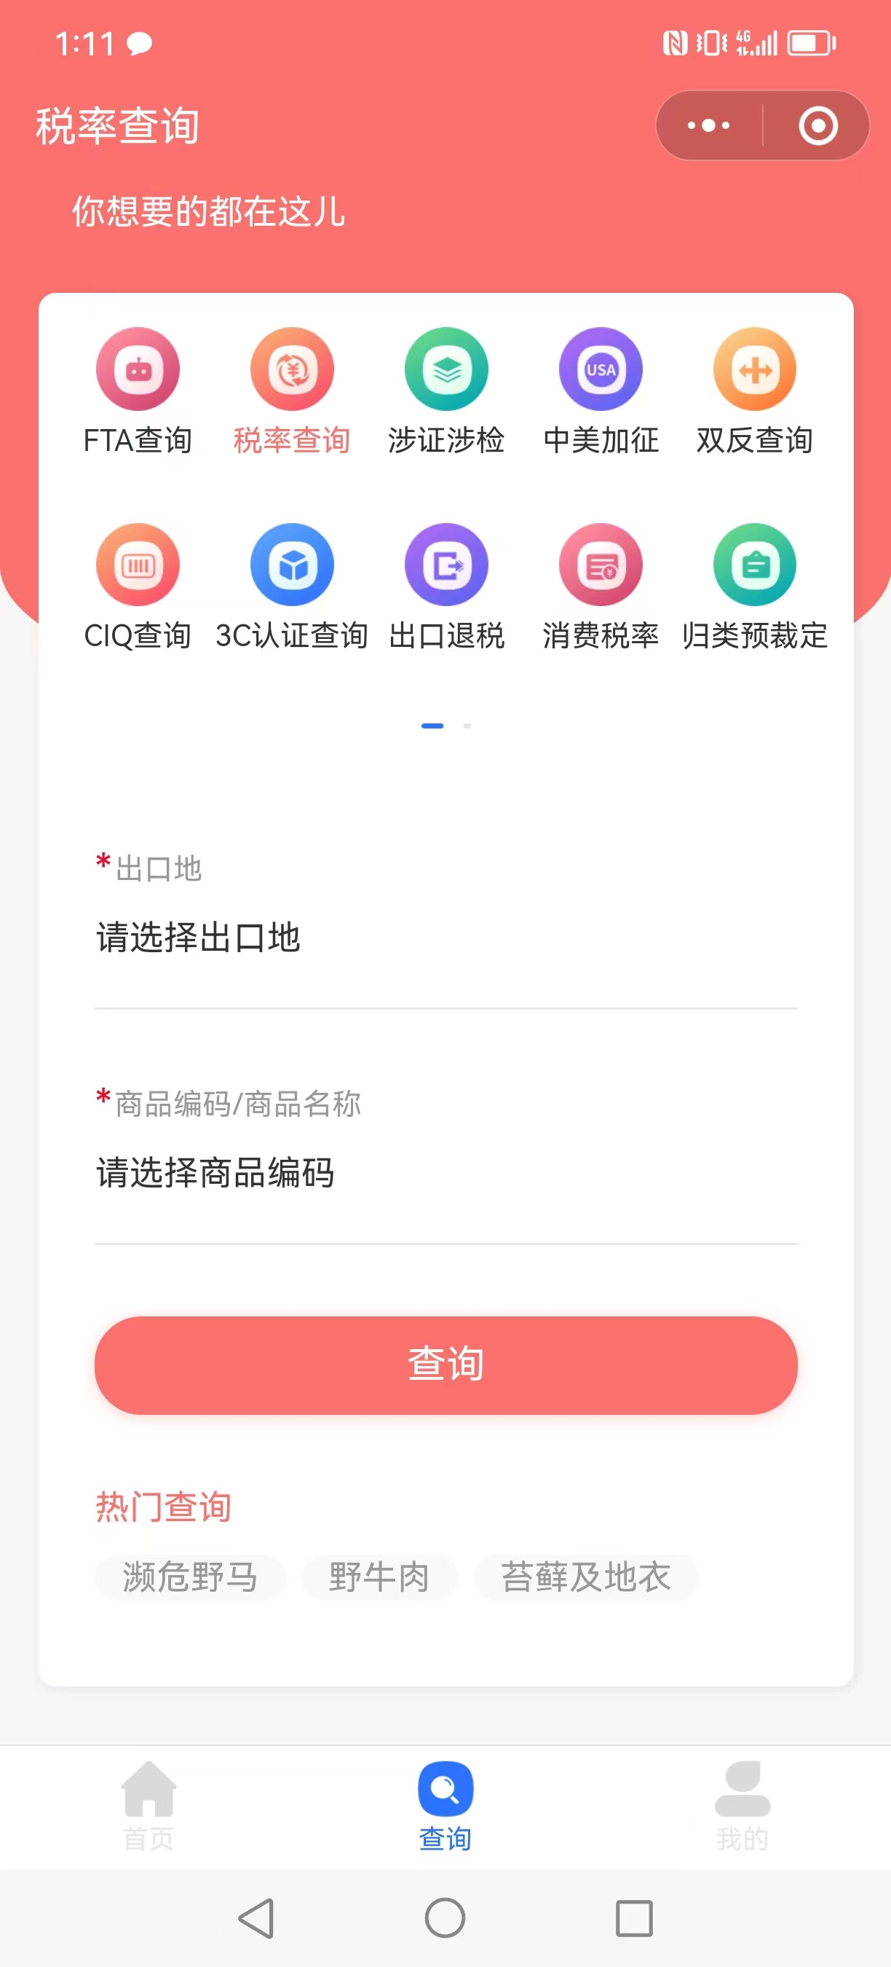
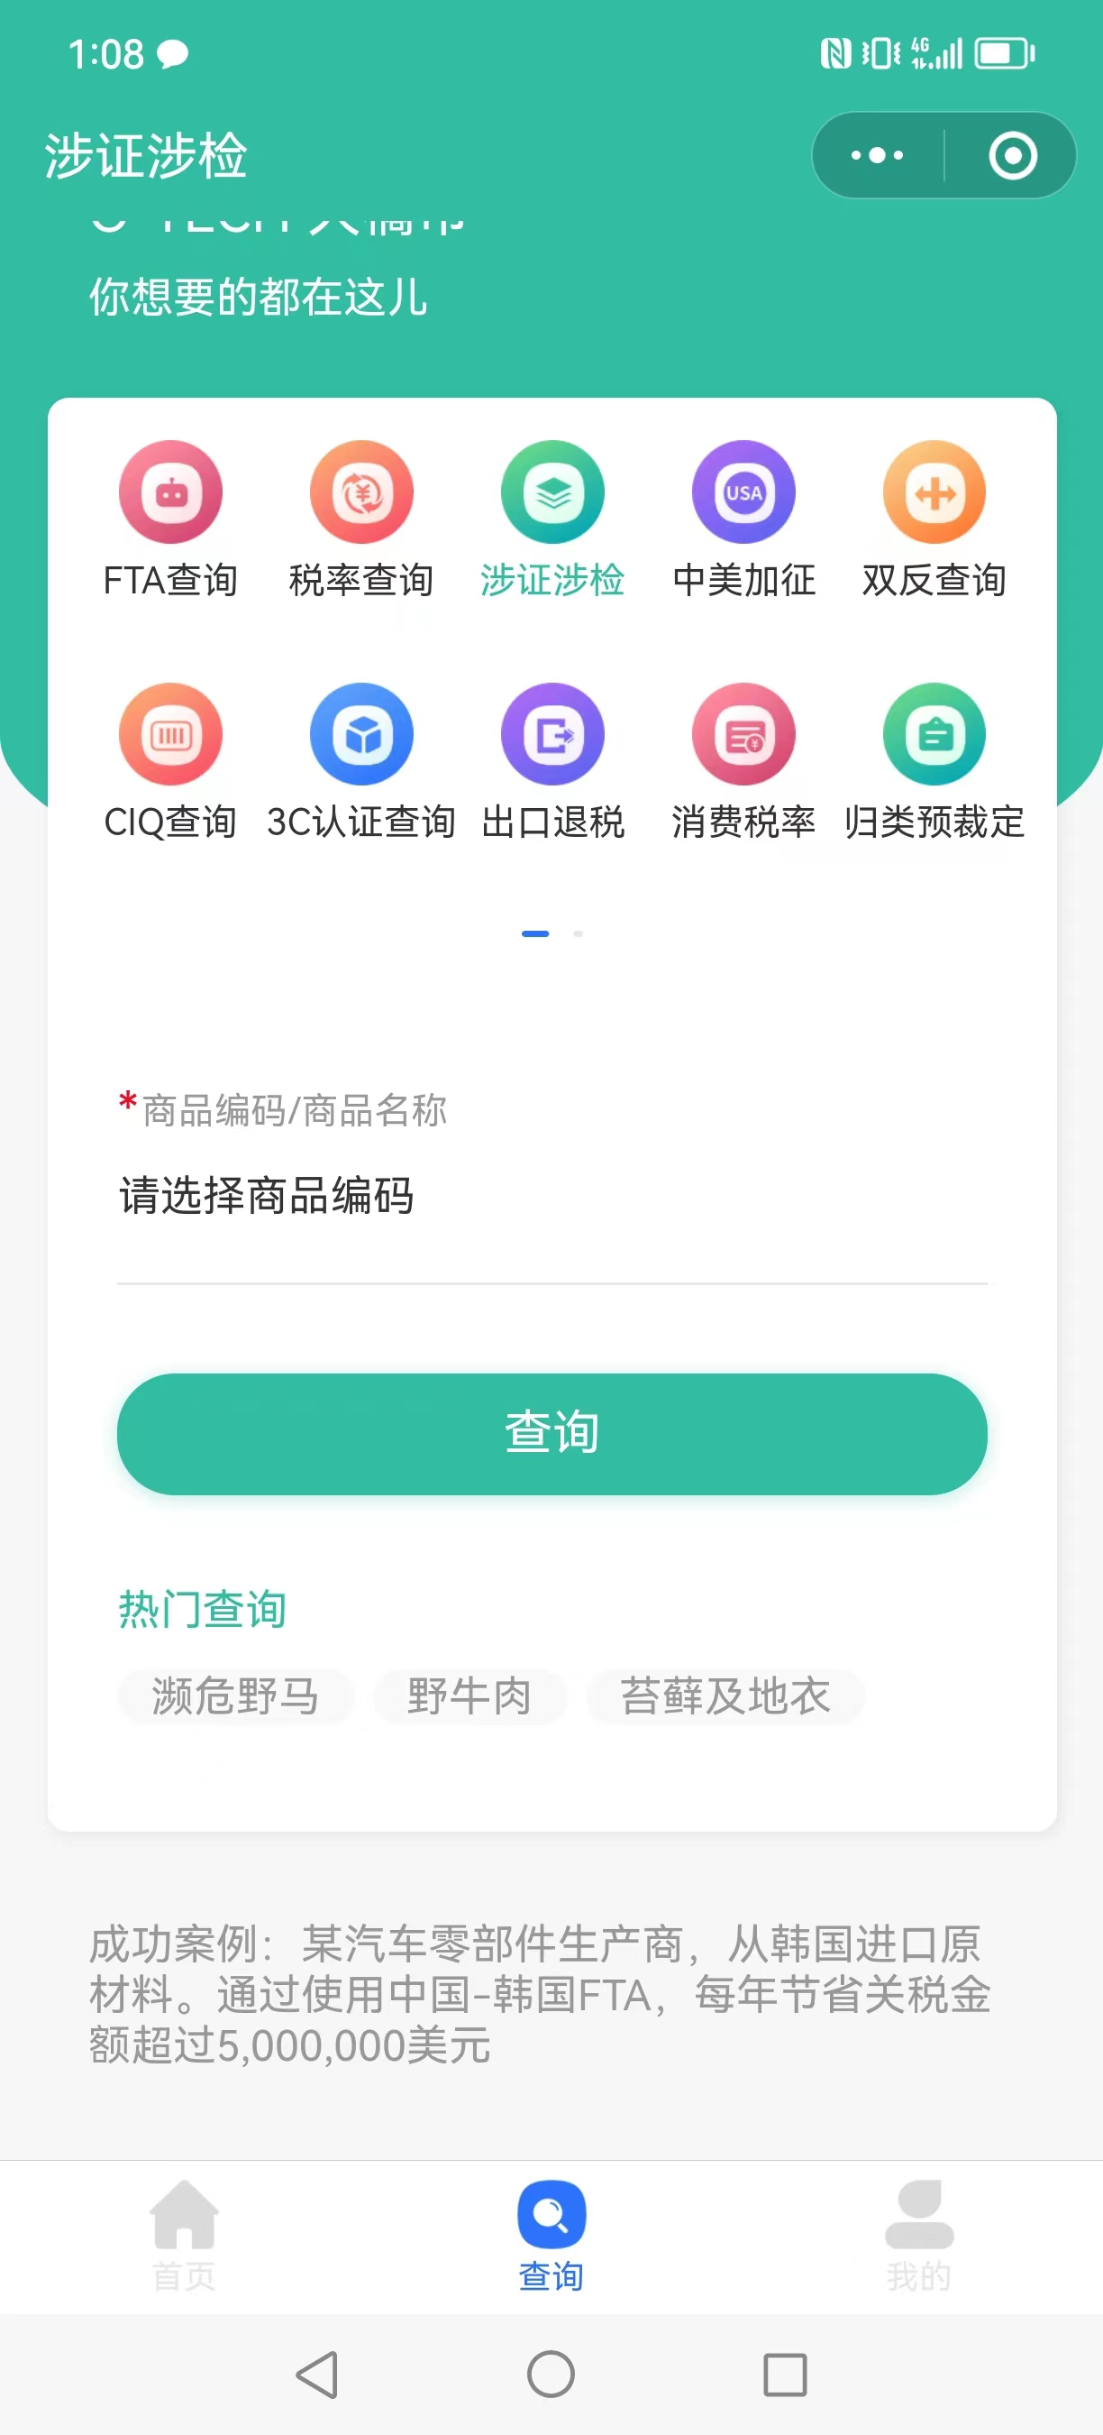
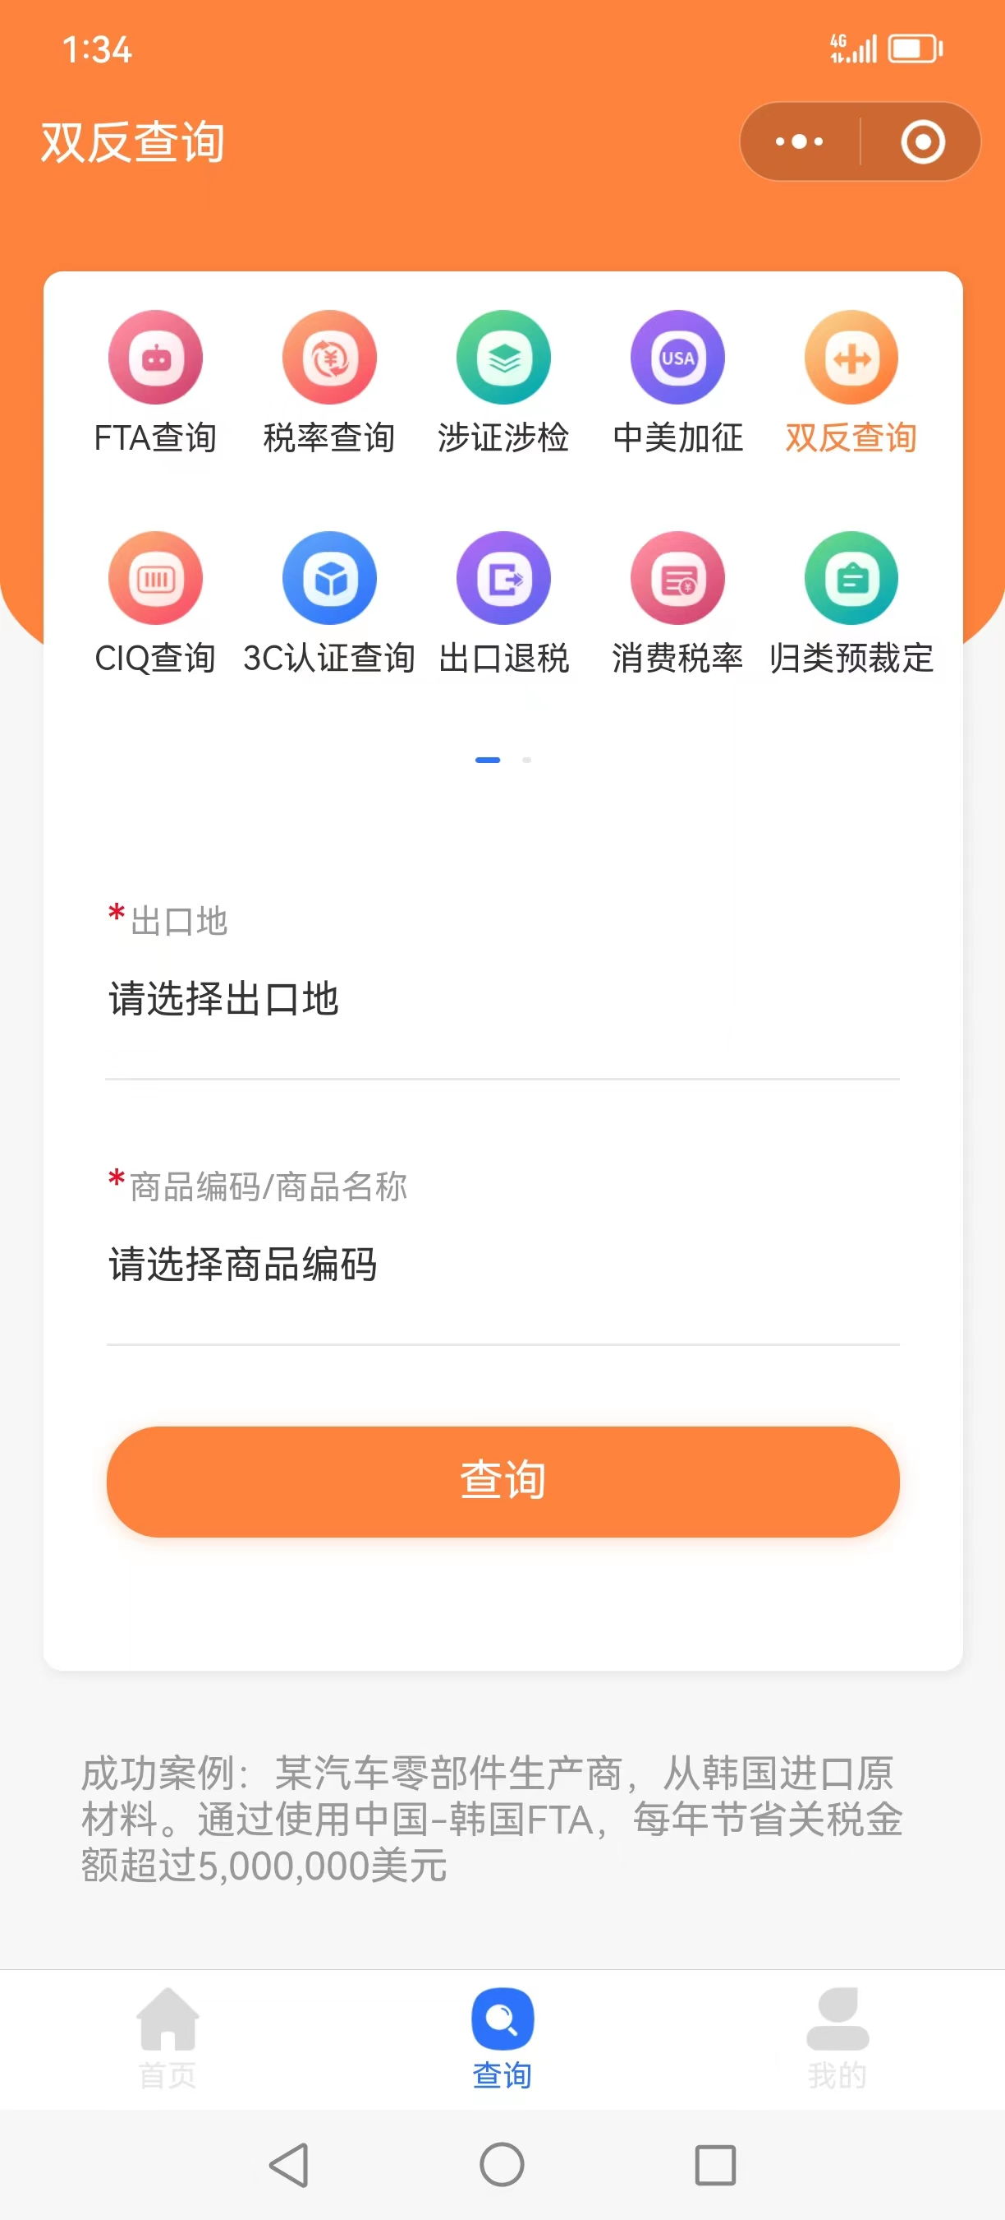
（四）RCEP实验实训移动助手

Slide 22
学院合作模式

Slide 23
学院合作模式
第四阶段
第三阶段
就业指导，提升学院人才质量
第二阶段
引企入校，共建产业学院
第一阶段
联合开发人才 培养体系、 举办实验班
校企共建人才
培养基地
产学研联动，培养高层次应用型人才

Slide 24

学院合作模式
国际贸易人才认证课程
为学生提供认证课程，成为就业的 一块敲门砖，力争未毕业即就业。
仿真模拟系统
结合企业实际使用的最新的操作系统， 让 学生在学习过程中，直接接触行业，避免 毕业后再培养的消耗
模拟国际贸易谈判场景
模拟国际化谈判场景，培育人才谈判 技能。
人才实习
建立实习基地，为学生提供 实习岗位，实际接触对口专 业对口公司
课程设置
针对国际贸易相关课程设置课时，提 供更贴近行业的课程，并推荐行业专 家进行授课。

Slide 25
学院成功案例

Slide 26
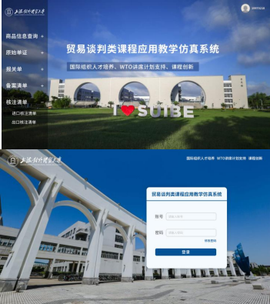


成功案例：协助上海对外贸易学院打造全新国际经济组织人才特色班， 提供整套课程及实操仿真模拟系统
⚫ 中国国际贸易促进委员会商业行业委员会从企业实操角度，为学校提供教学仿真系统，所有功能均为企业 实际运用，让学生与老师可以实际体验目前市场全新的操作系统。
⚫ 上海对外经贸大学设立学生实习基地， 提供实习机会。
企业实
习
组 织 学 生 企 业 实 地 实 习 ， 累 计 实 际 工 作 经 验 。
系统实操
8 - 10 个 课 时 的 系 统 操 作 ， 使 用 企 业 实 际 使 用 的 系 统 ， 在 学 习 过 程 中 完 成 岗 位 培 训 。
课程设置
配 合 特 色 班 ， 设 置 专 业 课 程 内 容 。

Slide 27
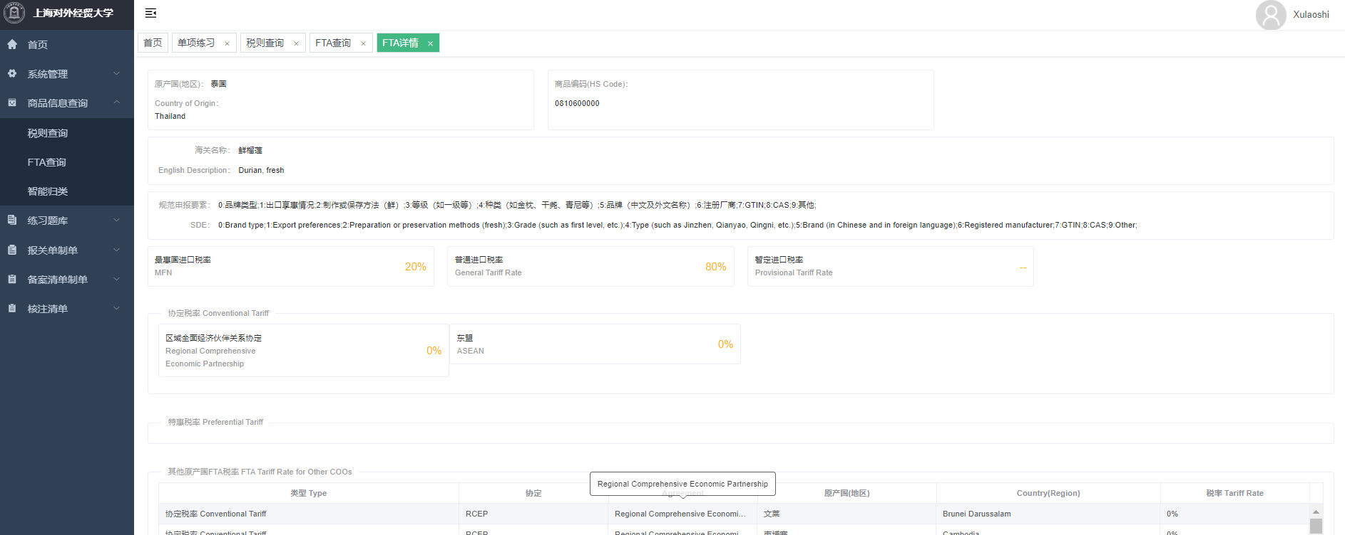
成功案例：协助上海对外贸易学院打造全新国际经济组织人才特色班，提供整套课程体系及实操仿真
模拟系统
教学辅助工具
为老师教学提供辅助工具，学生通过动手查询、分析，巩固理论知识，增加实操经验。
海关数据库
提供当年海关数据，可根据需求进行数据维护和更新

Slide 28
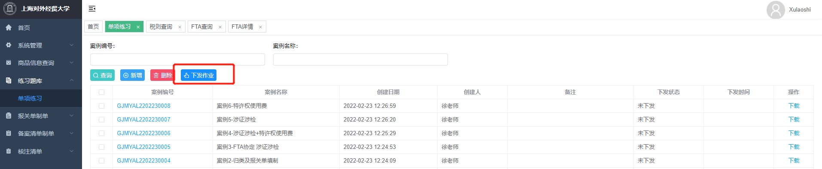
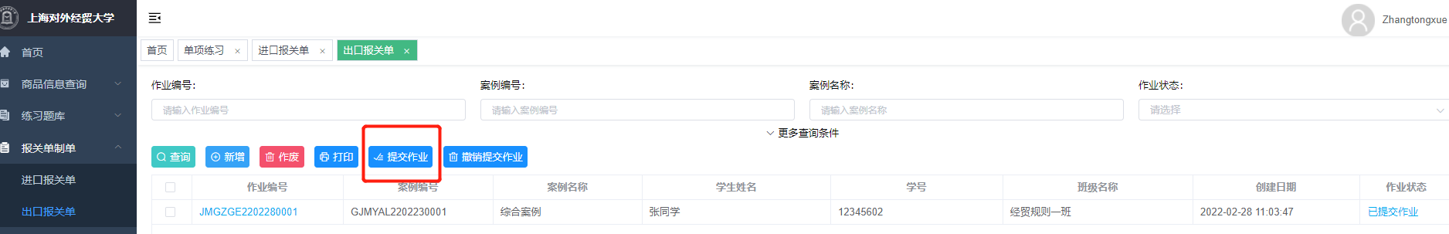
成功案例：协助上海对外贸易学院打造全新国际经济组织人才特色班，提供整套课程体系及实操仿真模拟系统
案例题库
采用企业案例改编，让学生接触实际的作业流程和实操工具。
通过教师端和学生端实现在线练习，操作实时记录。
不仅在课堂上可以练习，在业余时间，也可以进行反复练习，帮助学生更扎实的掌握专业技能。
教师端可直接下发作业给指定学生
学生完成作业后，可直接在线提交作业

Slide 29





产学研联动，实习基地
院校
院校参与企业科研项目
研究院
政府
政府对于“产学研”项目进行 财政支持
跨境人才实习基地
院校与企业共同参与研究院
设立的课题研究

Slide 30





THANK YOU
敬 请 指 导
中国国际贸易促进会商业行业委员会
地址：北京市西城区复兴门内大街45号主楼2层西侧
电话：010-66094066
传真：010-66016043
网 址：http://www.ccpitcsc.org

